Slide 1

Возможности использования виртуальной экологической тропы «INVITA» в работе с родителями воспитанников дошкольного образовательного учреждения
Государственное бюджетное дошкольное образовательное учреждение детский сад № 83 Красносельского района
Санкт-Петербурга

Slide 2
В дошкольном образовательном учреждении №83 был произведен мониторинг среди родителей воспитанников по вопросам создания экологической виртуальной сети. В проведенном исследовании приняло участие 70 респондентов.

Slide 3
Представляет ли для Вас интерес общение с педагогами через сеть Интернет?
Большинство родителей (75%) поддержали идею виртуального взаимодействия. Это связано с режимом работы родителей «мне удобно просматривать информацию на работе». При этом общаясь в Интернете родители хотят видеть динамику развития детей, их достижения, готовы обмениваться информацией.
25% респондентов, не согласились с заявленной формой взаимодействия «не представляет интерес», «живое общение не заменит компьютер», «ничего не знаю интернетом не пользуюсь, помогите».

Slide 4
Какие формы интернет- взаимодействия для Вас наиболее привлекательны?
Около 60% родителей, считают приемлемой формой «Посещение сайтов», при этом для родителей важно, что бы электронный ресурс носил образовательный характер.
17% респондентов, отмечают посещение личных страниц педагогов «мне интересно знать чем увлекается педагог».
13% - считают, что «Форум», поможет объединить родителей в решении общих вопросов по воспитанию и развитию детей.
10% - респондентов, дали следующие ответы: « необходимо разработать ресурс для общения педагога с родителями по средствам блога и иных структур», «создание воспитателями и сотрудниками ДОУ сайта с памятками, статьями о детях, фотографии и видео материалы

Slide 5
Какие ассоциации вызвали у Вас следующие название «виртуальная экологическая тропинка»?
20%
15%
12%
изучения природы края вместе
маршруты по виртуальным полянам
пособие по сохранению природы
20%
15%
20%
виртуальный лес
лес, природа, туризм
сайт , и его наполнение
5%
3%
Менее 1%
интерес
к ресурсам природы
игры – ходилки, интернет прогулка
никаких

Slide 6
Какую информацию о воспитании и развитии своего ребенка Вы хотели бы видеть на страницах такой виртуальной тропинки?
45% «Что такое детские туристические маршруты»
20% «Как правильно составить туристический маршрут для ребенка – дошкольника»
15% «Какие природные объекты Петербурга и ближайшие пригородов могут привлечь ребенка?»
10% «Как составить маршрут выходного дня?»
5% «Как подготовить ребенка к посещению парка, сквера, к прогулки в лес?»
4% «Маршруты к интересам природным объектам или как родителю почувствовать себя экскурсоводом?»
1% «Детские туристические маршруты по следам неизвестного растений и животных»
Так же родители внесли предложения : как защитить природу? Как себя вести в лесу, правила безопасного поведения ?

Slide 7
Какие рубрики Вы можете предложить для проектирования виртуальной экологической тропинки?
30% «наличие форума, он поможет объединить усилия родителей и педагогов».
25% «на странице должны быть представлены музыкальные материалы: звуки природы».
25% «различный методический материал по вопросам экологии».
20% «возможность выйти через сайт на личную страницу педагога углубленный занимающийся вопросами экологии».

Slide 8
Какую помощь Вы готовы оказать детскому саду в создании данного социального проекта?

Slide 9
На данный момент запущен совместный проект с ГБДОУ детским садом 109 центрального района

Slide 10
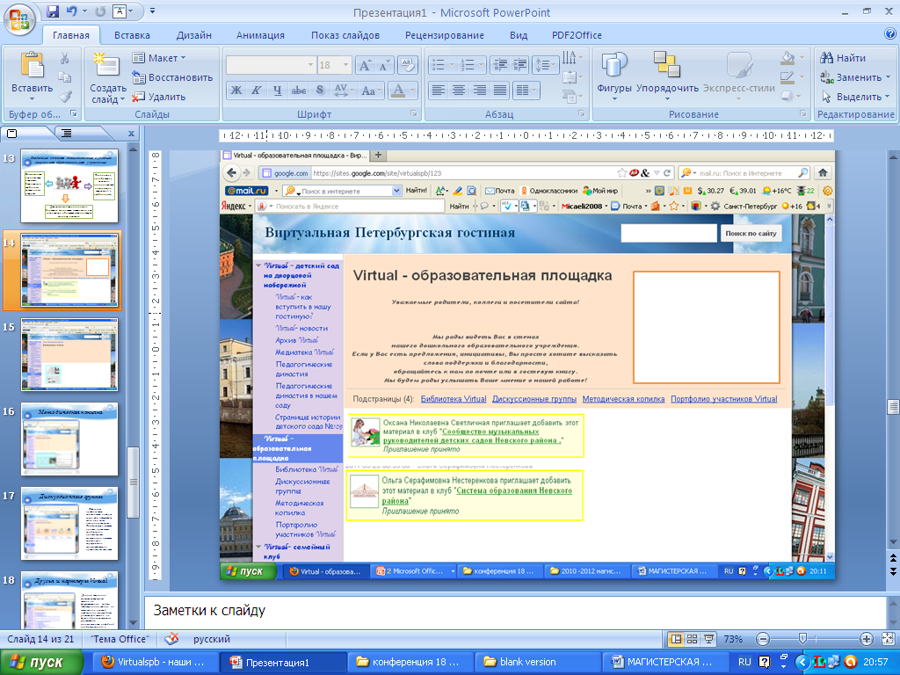
Virtual- образовательная площадка
На территории Санкт – Петербурга действует стратегический документ «Петербургская школа 2020», в своей концепции основывается на «5И», где одно из ведущих мест отводится «Информации». Под этой категории авторы понимают возможность информированности широкого круга общественности об изменениях в системе образования. Данные идеи в полной мере можно отнести к дошкольному образовательному учреждению

Slide 11
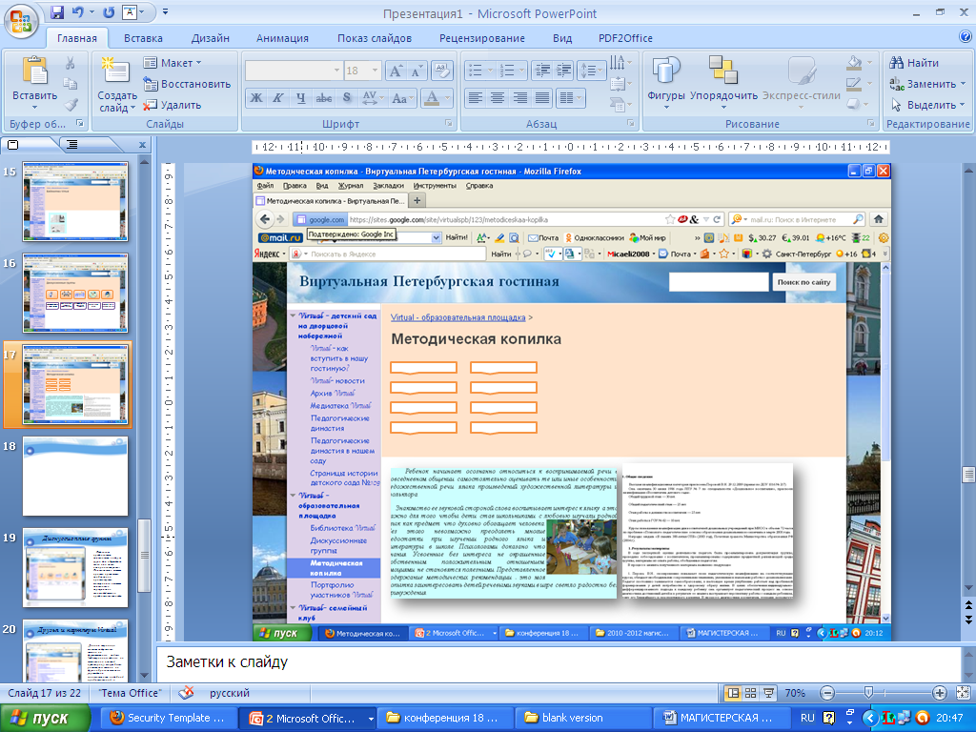
Методическая копилка
На данной странице представлены методические разработки педагогов. Страница может содержать конспекты совместной деятельности, планирование педагога, основные формы и средства при помощи, которых педагог будет, реализовывает педагогический процесс.

Slide 12
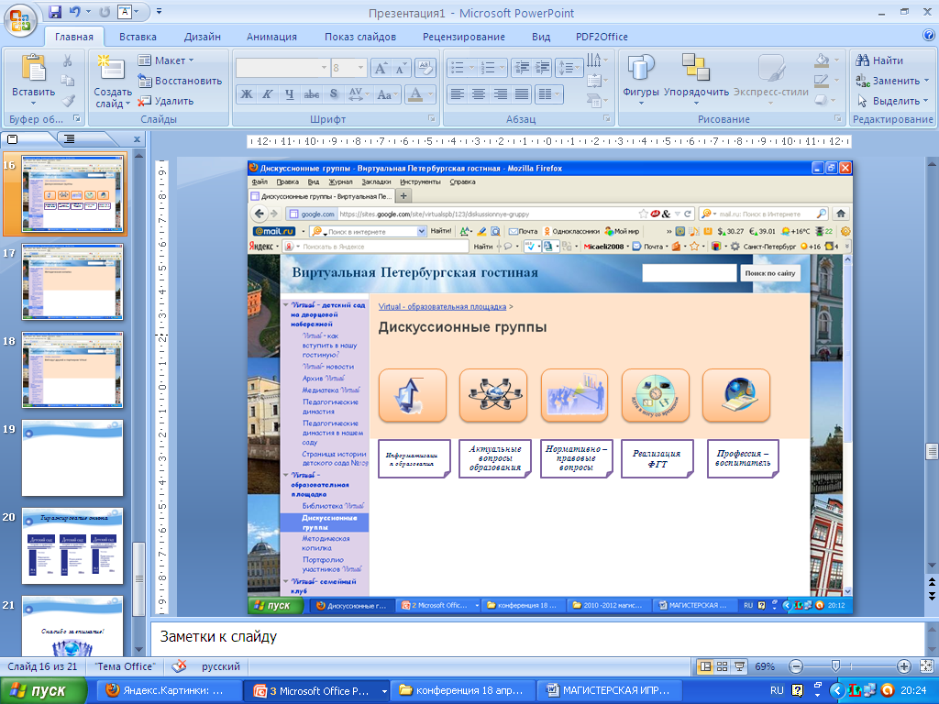
Дискуссионные группы
Педагогам предлагается включиться в одну из групп для обсуждение того или иного «спорного вопроса». Пользователь может просто прочитать сообщение и просмотреть материалы, а может включить в виртуальное взаимодействие и предложить свои идеи

Slide 13
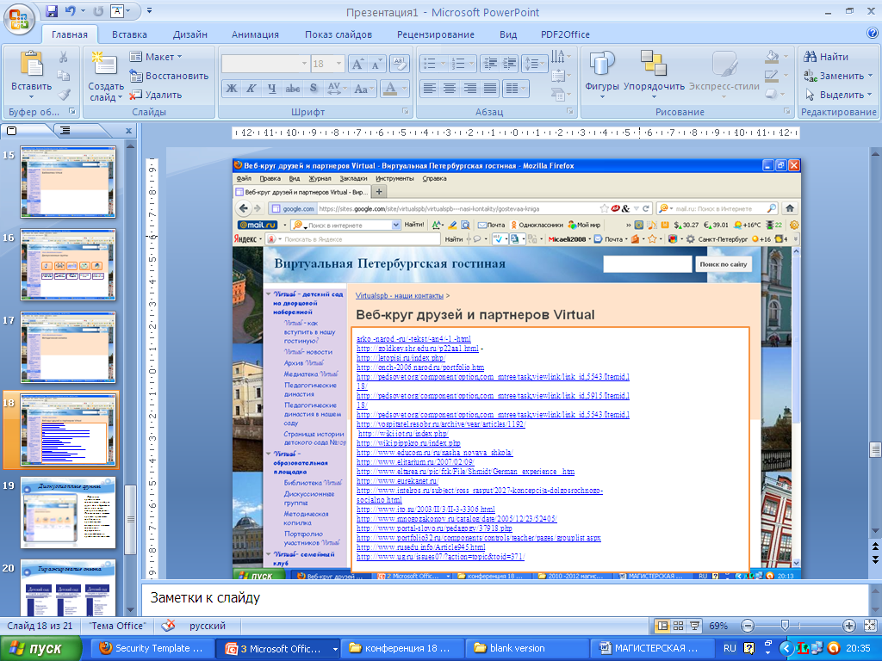
Друзья и партнеры Virtual
Данная страница может содержать ссылки на дружественные сайты (веб-страницы единые по тематике и целевой аудитории), могут быть размещены ссылки на другие образовательные учреждения занимающиеся подобной проблематикой, и готовые к сотрудничеству и обмену информацией с данным сообществом

Slide 14
Спасибо за внимание!

